Slide 1
Schwarm-intelligenz
AS1-8

Slide 2

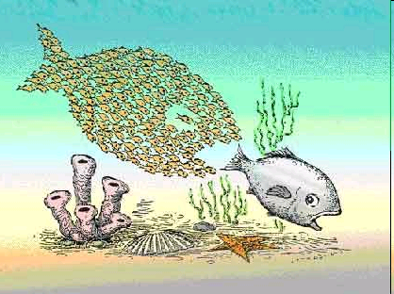
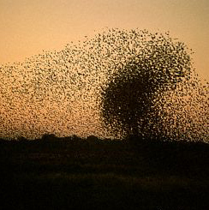
Schwarmintelligenz
SciFi-Literatur:
1930: O. Stapledon - Marsinsekten
1964: S. Lem - “Der Unbesiegbare”
Notes:
Diese Idee einer Schwarmintelligenz ist im Genre des Science Fiction ein bekanntes Motiv. Schon um 1930 beschrieb etwa der englische Autor Olaf Stapledon eine insektenartige Lebensform auf dem Mars, die sich in Schwärmen ebenfalls zu großen Überintelligenzen verbinden konnte und letztendlich sogar versuchte, die Erde zu erobern.
Stanislaw Lem beschreibt in seinem Buch „Der Unbesiegbare“ aus den 1960er Jahren eine seltsame Erscheinung, die das Leben einer Raumschiffbesatzung auf einem fremden Planeten bedroht. Kleine Metallgebilde, die an Insekten erinnern, bevölkern in loser Form den Planeten. Bei Gefahr jedoch können sich die an sich harmlosen und einfältigen Gebilde zu bedrohlichen und scheinbar intelligent handelnden, 'schwarzen Wolken' zusammenfinden.

Slide 3
Inhalte
Einleitung
Was ist Schwarmintelligenz?
Warum ist Schwarmintelligenz interessant?
2. Ameisenalgorithmen
Natürliche Ameisen
Künstliche Ameisen
Anwendung: Das TSP-Problem
Bienenalgorithmen
Natürliche Bienen
Künstliche Bienen
Anwendung: Das Scheduling-Problem

Slide 4
Definition Schwarmintelligenz
Schwarm: „verteilte KI“
eine Menge von (mobilen) Agenten, die miteinander (direkt oder indirekt) kommunizieren können und
im Kollektiv eine verteilte Problemlösung erzielen durch dezentrale und unüberwachte Koordination (Selbstorganisation)
Robustheit: Das Gruppenziel wird erreicht, auch wenn einige Mitglieder dies nicht können,
wobei dynamische Reaktionen auf eine veränderte Umwelt erfolgen (Adaptivität)
Beispiele:
sozial lebende Insekten,
Vogelschwärme,
Fischschulen,
der menschliche Körper
Notes:
Informatiker haben sich diese Eigenschaften aus der Natur abgeguckt und wollen mit ihrer Hilfe schwierige Optimierungsprobleme lösen. Die einzelnen Mitglieder eines Schwarms für sich genommen haben nur wenige Gehirnzellen in Form nicht sehr hoch entwickelter Ganglien, aber als Schwarm schaffen sie es, architektonische Wunder zu vollbringen (Bienenwaben, Termitenhaufen), Kommunikationssysteme aufzubauen und zeigen hervorragende Anpassung an ihre Umwelt.

Slide 5

Schwarmintelligenz in der Informatik
Simple Agenten
Dezentralisierte Daten
Kommunikation
Selbstorganisation
Sementic interaction
=>
intelligentes Verhalten
im Kollektiv
Lösung von schwierigen Optimierungsproblemen
Notes:
nicht intelligente, simpel gebaute Roboter (Agenten, Individuen, Mitglieder), die für sich selbst zufällige Entscheidungen treffen,
zeigen im Kollektiv ein intelligentes Verhalten, sind zur Selbstorganisation (hochorganisierte Kolonien ohne zentralen „Boss“, nahtlose Integration einzelner Aktivitäten) fähig und arbeiten auf dezentralisierten Daten.
Sementic interaction (lebende Systeme hinterlassen Signale in ihrer Umwelt, die von anderen Organismen als Zeichen interpretiert werden können)
Bsp: Pheromone => indirekte Kommunikation verändern ihre Umwelt, nehmen sie wahr und reagieren entsprechend.
sehr robust und flexibel, selbständig arbeitende Systeme

Slide 6
Ameisenalgorithmen
Bienenalgorithmen

Slide 7
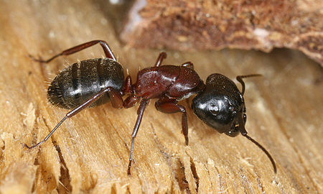
Ameisenalgorithmen
aus: Wikipedia
Agenten = Ameisen

Slide 8
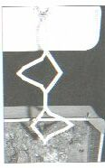
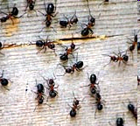
Natürliche Ameisen
Versuchsaufbau:
Futter
Brücken
Nest
Ameisenart Linepithema humile aus Argentinien
zur Selbstorganisation fähig
Sementic interactions: Pheromone
Notes:
Selbstorganisation: finden Futterquelle, die am nächsten am Ameisenhaufen liegt
Dazu sind Sementic interaction nötig: jede Ameise scheidet auf ihrem Weg chemische Substanzen (Pheromone) aus. . Diesen chemischen Fährten folgen andere Schwarmmitglieder, die ebenfalls nach Futter suchen. Nach einer Weile wird der kürzere Weg von weit mehr Ameisen benutzt als der längere Weg zum Futter. Die Ameisen, die den kürzeren Weg genommen haben, sind als erste wieder zurück am Ameisenhaufen und haben in der gleichen Zeit wie die Ameisen, die den längeren Weg gewählt haben, mehr Pheromonspuren auf ihrem Weg hinterlassen, denn aufgrund der kürzeren Strecke schaffen sie in einer bestimmten Zeit den Hin- und Rückweg schneller. Ameisen, die jetzt loslaufen, werden sich für den kürzeren Weg mit mehr Pheromonspuren entscheiden, denn die Anzahl der Ameisen auf dem Weg steigt mit der Menge der Pheromone auf dem Weg.
Die Struktur der Pheromone ist noch unbekannt. Man weiß aber, dass sie langanhaltend sind. Abhängig von der Ameisenart, der chemischen Zusammensetzung der Pheromone, den Wetterbedingungen und der Koloniegröße halten die Spuren einige Stunden bis zu mehreren Monaten. Welcher Weg optimal ist, ist in der Natur natürlich nicht nur von der Länge des Wegs abhängig. Andere Umwelteinflüsse spielen für die Entscheidung eine grundlegende Rolle. Es kann für eine Ameisenkolonie von Vorteil sein, einen Weg zu wählen, der zwar länger, aber dafür einfacher zu beschützen ist.

Slide 9
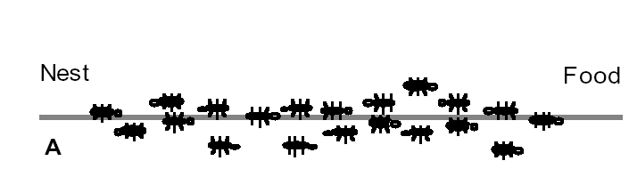
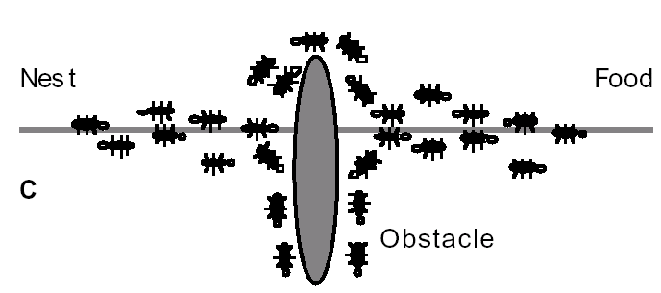
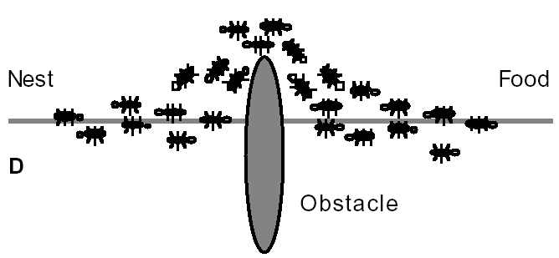
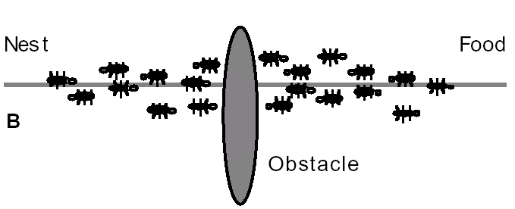
Natürliche Ameisen
Beobachtung

Slide 10
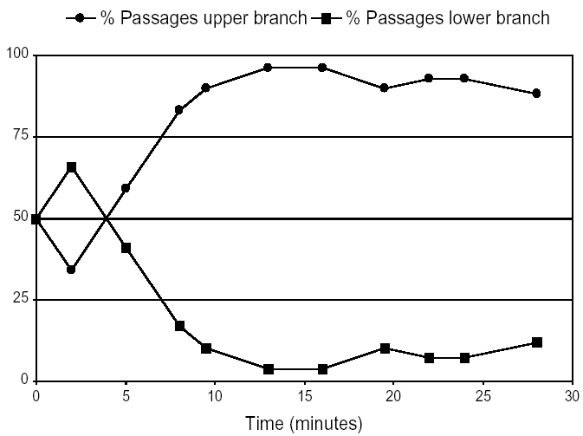
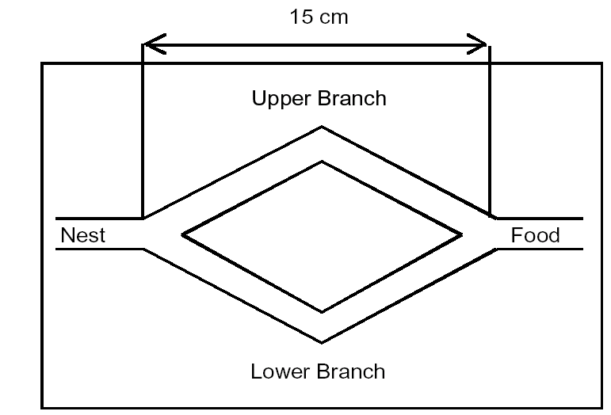
Natürliche Ameisen
dynamische Fakten
stärkere Pheromonbelegung ←→ höhere Begehungswahrscheinlichkeit
Kürzerer Weg ←→ Ameise ist schneller wieder zurück,
höhere Begehungswahrscheinlichkeit
Experiment: gleich lange Wege, aber asymm. Wegsuche
Beob.: k = 20, h = 2
Modell
Notes:
Die erste Beobachtung bedeutet, daß bei stärkerer Belegung auch höherer Verkehr und damit rückgekoppelt stärkere Belegung auftritt.
Die zweite Belegung motiviert die Wahl einer kürzeren Strecke, wobei dies nur im diskreten Fall auftritt: bei kontin. Verkehrsraten ist die Belegung auf beiden Wegen gleich!
Die genaue Formel beschreibt die Wahrscheinlichkeit PU, mit der die m-te Ameise den oberen Weg wählt.
Dabei sind U_{m} = bisherige Anzahl der Ameisen, die “oben” wählten
L_{m} = bisherige Anzahl der Ameisen, die “unten” wählten

Slide 11
Künstliche Ameisen
Gemeinsame Analogien
Ant Colony Optimization Algorithms
Agenten = künstliche Ameisen, analog zu den echten
optimaler Weg = kürzester Weg zwischen zwei Punkten
Belegung mit Pheromonen (Stigmergy) als zentrale Idee
Wahrscheinlichkeits-gestützte, lokale Entscheidungen
Notes:
Der Unterschied zwischen dem natürlichen und dem künstlichen System besteht in der Charakterisierung eines optimalen Weges.
In der Informatik ist dies meist der kürzere Weg (in Netzwerken bzw. Graphen => finde kürzesten Weg, kürzeste Rundreise, kürzeste Telekommunikationsleitungen).

Slide 12
Künstliche Ameisen
Unterschiede künstlicher Ameisen zu natürlichen
Diskrete Welt mit Übergang zwischen diskreten Zuständen
Interner Zustand (interner Speicher)
Pheromonabsonderung ist problemspezifisch und unnatürlich.
Zusatzfähigkeiten wie Vorhersehen, lokale Optimierung, back-tracking usw.

Slide 13
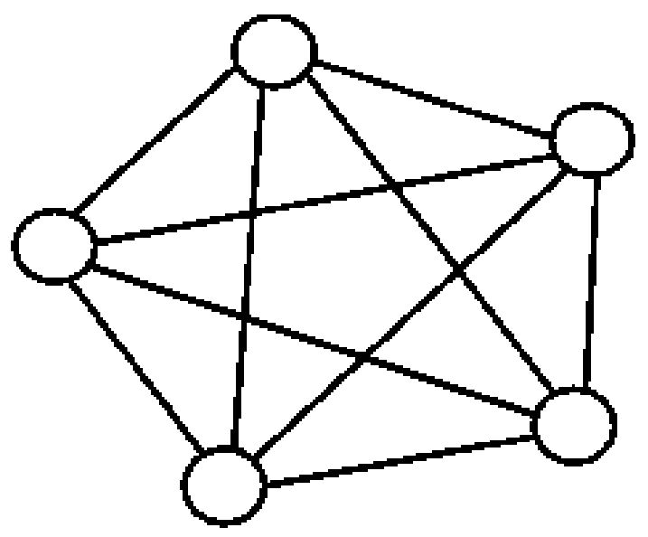
Künstliche Ameisen
Beispiel Das Traveling Salesman Problem
Ant System AS, Dorigo 1996
zufällige Verteilung der Ameisen auf die Städte auf zu Beginn
Kantenwahl: Kante mit höchstem Pheromonspiegel wird bevorzugt
Kantenwahl: privates Gedächtnis M_{k} der Ameise: Was bin ich schon gelaufen?
Modifikation des Pheromongehalts: local trail updating vs. global trail updating
Notes:
Beim TSP-Problem geht es darum, eine Tour minimaler Länge zu finden, in der ein Handlungsreisender alle Städte genau einmal besucht und am Ende wieder an seinem Startpunkt ankommt. Insbesondere betrachten wir hier das Problem des Handlungsreisenden in der Ebene auf einem vollständigen Graphen, d.h. die Knoten des Graphen repräsentieren die zu besuchenden Städte und alle Städte sind über Kanten miteinander verbunden. Bekanntermaßen ist das TSP-Problem NP-vollständig und schon ab 15 Städten steigt die Zahl der möglichen Touren auf ca. 1 Billion, deshalb ist das Problem mit heutigen Rechnern nicht zu bewältigen.
Wie in echt: jede Ameise bewegt sich pro Zeiteinheit zu einer neuen Stadt und modifiziert dabei den Pheromongehalt der Kante, Weg mit höchstem Pheromonspiegel
Zusätzlich: Städteentfernungen, Gedächtnis (welche Stadt hab ich schon besucht?). Diese Fähigkeiten haben sich im ACO als nützlich erwiesen
Local trail updating: bildet die Verdunstung von Pheromonen nach wie in der Natur -> schützt davor, dass eine sehr pheromonbeladene Kante von allen Ameisen gewählt wird
Global trail updating: Benutzung kürzerer Wege wird dadurch belohnt -> Nachdem alle künstlichen Ameisen ihre Tour beendet haben, modifiziert die Ameise mit der kürzesten Tour die von ihr verwendeten Kanten, indem sie eine Menge von Pheromonen auf ihrem Pfad hinzufügt, die umgekehrt proportional zur Länge der Tour ist: Je kürzer die gefundene Tour ist, desto größer die Menge an Pheromonen, die die Ameise auf den verwendeten Kanten deponieren darf. Diese Deponierung von Pheromonen soll die Pheromonanhäufung auf den verschiedenen Wegen simulieren, wie sie im Fall der echten Ameisen durch das Zusammenspiel zwischen Länge des Weges und benötigter Zeit erreicht wird.

Slide 14
Künstliche Ameisen
Algorithmus-Grundstruktur:
  FOR t=1 TO tmax In der Simulation
  FOR ant=1 TO m für alle Ameisen
  build_tour TSP wähle eine Tour
  NEXT ant
  update_pheromone aktualisiere die Markierungen
  NEXT t

Slide 15
Künstliche Ameisen: TSP
build_tour TSP Wähle ein Tour
Starte bei zufälliger Stadt mit Ameise k
Bilde einmal für alle Kanten von Stadt i
nach Stadt j die relative Gewichtung
Für alle Knoten: Errechne Selektionswahrscheinlichkeit p_{ij}
von Ameise k für Kanten nicht besuchter Städte und wähle zufällig ein Kante daraus mit
p_{ij}^{k}(t) =
.
Lagere Pheromone ab:
Δ w_{ij} = const ant-density strategy
Δ w_{ij} = 1/d_{ij} ant-quantity strategy
α,β Konstanten
Abstand Stadt i zu j
Pheromone
Alle Wege zu i
Alle nicht besuchten Wege zu i
Notes:
In der einen Version ist die Pheromonablagerung WÄHREND der Tour. Dies ist aber etwas zufällig.
Besser wirkt sich die andere Version aus,
bei der erst NACH der Tour alle Strecken der Tour mit dem Ergebnis (Tourlänge) gewichtet werden
und damit sich zielgerichteter auswirkt.

Slide 16
Künstliche Ameisen: TSP
Update_pheromone
Nach jeder Tourensuche setze für alle Kanten der Tour
w_{ij}(t+1) = (1-ρ) w_{ij}(t) + ρ Δw_{ij}(t) Bewertung aktualisieen
mit Bewertung aller Ameisen
und Δw_{ij}^{k}(t) = 1/L^{k}(t) Tourlänge pro Ameise
ABER: Konvergenzprobleme bei größeren Dimensionenzahl !

Slide 17
Künstliche Ameisen: TSP
Modifikation: Ant Colony System ACS Dorigo, Gambardella 1996
α = 1 einfaches Gewicht
Würfle, ob Random > q₀.
Wenn ja, so wird exploriert: p_{ij}^{k}(t) wie bei AC.
Wenn nein, so wähle determ. Stadt j = arg max_{r} a_{ir}
0 < q₀ < 1, z.B. 0,9 Breitensuche vs.-Tiefensuche
Bei q₀ ≈ 0 alle lokalen Lösungen versuchen. Exploration
Bei q₀ ≈ 1 nur lokales Optimum. Exploitation
Notes:
q: zufällig gewählter, statischer Wert im Intervall von [0..1];
q₀: einstellbarer Parameter (0 <= q₀ <= 1). Liegt der Wert von q₀ nahe bei 1, wird das lokale
Optimum gesucht. Liegt der Wert von q₀ nahe bei 0, werden alle lokalen Lösungen
untersucht. Dieser Parameter ermöglicht es dem System, sich auf eine Lösung zu
konzentrieren anstatt weitere Erkundungen zu durchzuführen;
S: zufällig gewählte Stadt, die gemäß folgender Wahrscheinlichkeit (kurze Kanten
mit hohem Pheromongehalt werden bevorzugt) ausgesucht wird:
p_{k} (r,s): Wahrscheinlichkeit, mit der Ameise k sich entscheidet, von Stadt r nach Stadt s zu
gehen
Diese Formeln sollen ausdrücken, dass eine künstliche Ameise k in einer Stadt r startet und eine Stadt s als die nächste zu besuchende Stadt auswählt, falls s von dieser Ameise k vorher noch nicht besucht wurde.
1: falls q<= q0 wird von der Erfahrung der Kolonie Gebrauch gemacht und die Ameise benutzt das heuristische Wissen über die Distanzen zwischen Städten und das gelernte Wissen, das in Form der Pheromone auf den Kanten gespeichert ist, denn die Pheromonmenge wird auf den zur Tour gehörenden Kanten ansteigen und damit diese Kanten für die Ameise anziehender machen.
1: Sonst bevorzugt Ameise k die Erkundung neuer Wege und wählt zufällig eine neue Stadt aus
2: falls Stadt s von Ameise k noch nicht besucht wurde, berechne die Wahrscheinlichkeit, s zu wählen durch: (Pheromonmenge auf Kante (r,s) * Distanz zwischen Städten r und s) / (Summe aller noch nicht besuchten Städte u auch Pheromonmenge auf Kante (r,u) * Distanz zwischen Städten r und u)
2: sonst ist die Stadt s schon besucht worden und die Wahrscheinlichkeit, sie wieder zu besuchen = 0.

Slide 18
Künstliche Ameisen: Modifikation
Update_pheromone
Nach jeder Tourensuche setze für alle Kanten der besten Tour
w_{ij}(t+1) = (1-ρ) w_{ij}(t) + ρ Δw_{ij}(t) Tour markieren
mit Δw_{ij}(t) = 1/L⁺ beste Tourlänge aller Ameisen
Online_update_pheromone
Nach jedem Kantenlauf setze
w_{ij}(t+1) = (1-γ) w_{ij}(t) + γ w₀ Spur verwischen
mit w₀ = 1/n L_{nn} heuristische
nearest-neighbor Tourlänge

Slide 19
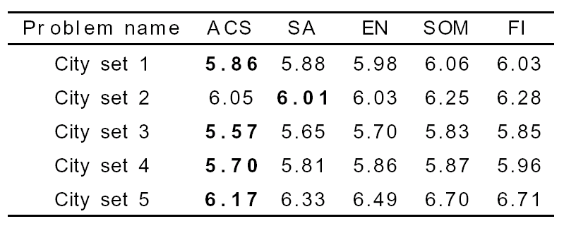
Ergebnisse
Vergleich mit anderen Verfahren (50-Städte-Probleme)
Simulated annealing
Ant Colony System
Self Organizing Map
Elastic Net
Farthest Insertion
Notes:
Die Methode der ACO-Algorithmen ist als ein weiteres Beispiel für Optimierungsalgorithmen zu verstehen, wie sie vom Simulated Annealing, neuronalen Netzen und evolutionärer Programmierung schon lange bekannt sind.
Im Vergleich zu traditionellen Optimierungsmethoden wie Simulated Annealing, neurale Netze oder evolutionäres Programmieren, findet der ACS Ergebnisse, die mindestens genauso gut sind wie die herkömmlichen Verfahren.
Modifizierte ACS-Algorithmen, die zusätzlich eine eingebaute lokale Suchroutine enthalten, zeigten außerordentliche Ergebnisse.

Slide 20
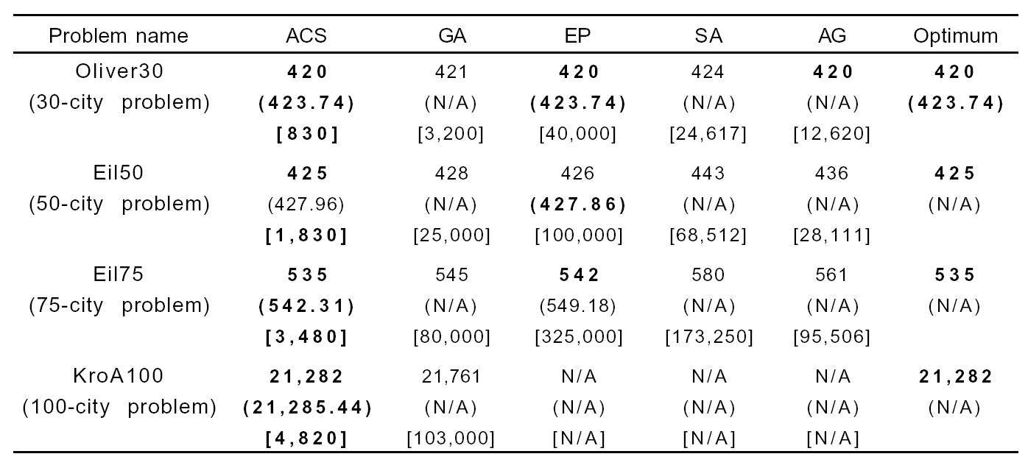
Ergebnisse
Vergleich mit anderen Verfahren
Iterationen für beste
Integer-Tour
Evolutionary Programming
Simulated annealing
Ant Colony System
Annealing Genetic algorithm
Genetic Algorithms
Notes:
Die Ergebnisse müssen sehr vorsichtig interpretiert werden: Es fragt sich, ob immer optimierte Versionen der Algorithmen verwendet wurden.
Auch die Zahl der Iterationen läßt sich nicht vergleichen: Wieviel Operationen sind für eine Iteration nötig?
Eine Iteration bei ACS beinhaltet das Errechnen von m Ameisenwegen - dies ist ungleich mehr als eine Evolutionsiteration, bei der nur wenige Parameter geändert werden.

Slide 21
Ameisenalgorithmen
Bienenalgorithmen

Slide 22
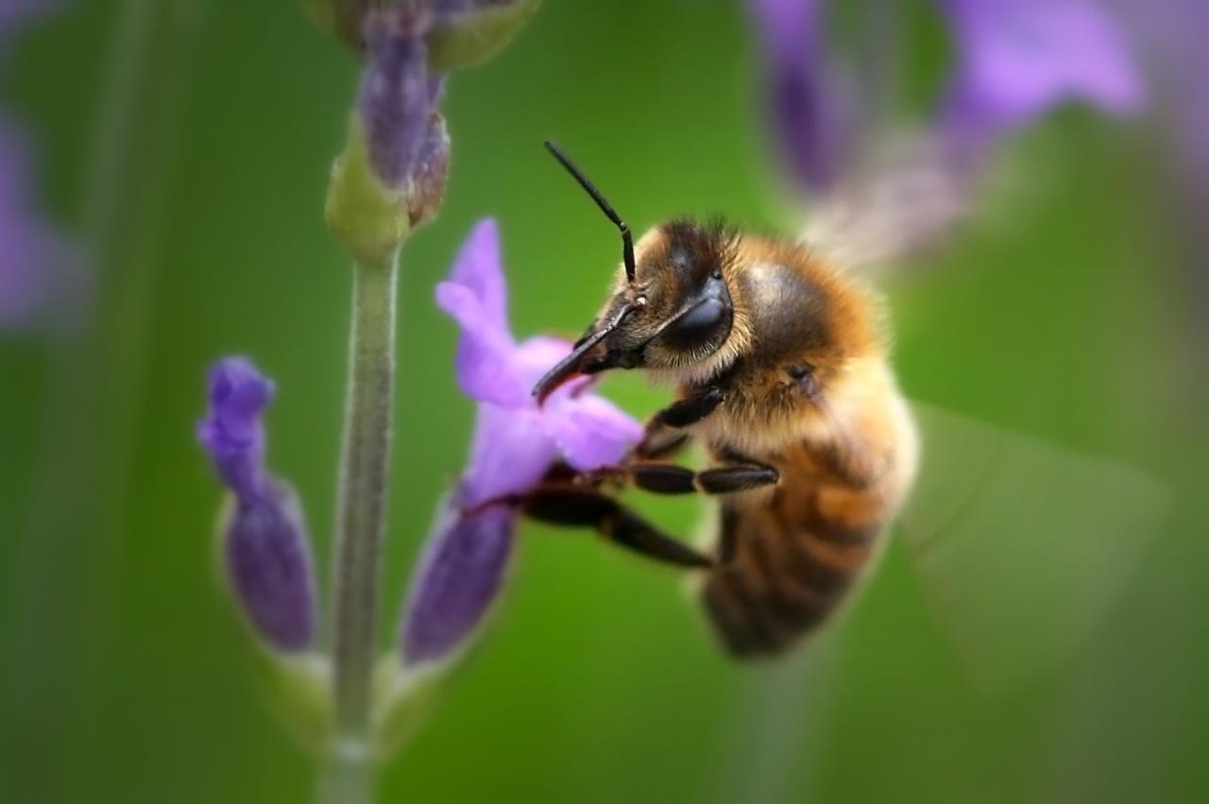

Bienenalgorithmen
aus: Wikipedia
Agent = Biene

Slide 23
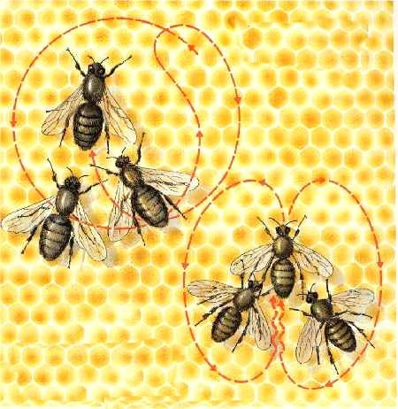

Natürliche Bienen
m Futtersucher
Jede Biene, die zurückkommt, teilt ihr Ergebnis durch Schwänzeltanz mit.
Güte der Futterquelle =
R(Distanz, Futtermenge, Futterqualität)
Zeitl. Länge des Tanzes ~ R
Richtung des Tanzes ~ Himmelsrichtung

Slide 24
Natürliche Bienen
Weitere Futtersucher beobachten zufällig einen Tanz und fliegen los.
Je länger der Tanz dauert, umso mehr Futtersucher fliegen los.
  Gute Futterorte triggern positive Rückkopplung
  Schlechte bedeuten eine relative Abnahme der Bienen

Slide 25
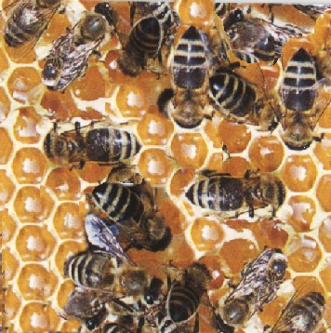
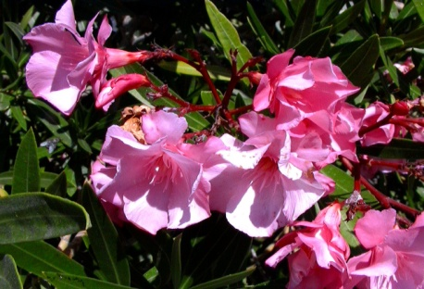
Künstliche Bienen
Anwendung: Scheduling von Internet-Servern
?
Blumenbeet
?
HTTP-Anfragen ServerCluster

Slide 26
Scheduling
Zuordnungen
Blumenbeet Warteschlange
Futtersuchbiene Server
Gruppe der Futtersucher virt. ServerCluster
Bienenstock Menge aller Server
Futterqualität, Menge, Distanz ServiceQualität, Menge,
Dauer
Aufwand, Futterort zu wechseln Migrationskosten
Schwänzeltanz Nachricht
Tanzboden Nachrichtenbrett

Slide 27
Künstliche Bienen
Jeder Server s_{i} des virt. ServerClusters VS_{j}
Arbeitet eine Anfrage ab. Ertrag ist c_{j} [€/Auftrag]
Heftet mit Wahrscheinlichkeit q eine Nachricht ans Brett
Diese bleibt eine Zeit T = c_{j} A erhalten.
Vergleicht die eigene Profitrate P_{i} mit der von Gesamtgruppe P_{colony} und errechnet damit Wechsel r_{i} (P_{i})
Futtersucher: Liest mit Wahrsch. r_{i} eine andere Nachricht vom Brett und befolgt sie.
oder Scout: wählt direkt mit Wahrsch. r_{j} ein anderes VS_{j}
r_{i}

Slide 28

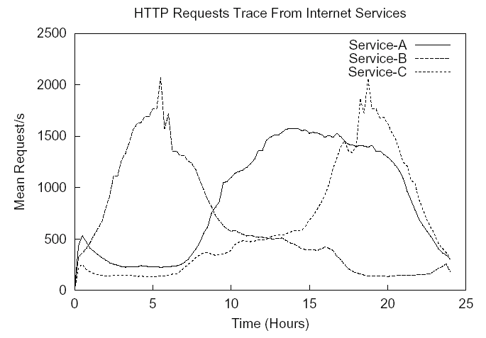
Anforderungen
Gemessene Lastanforderungen

Slide 29
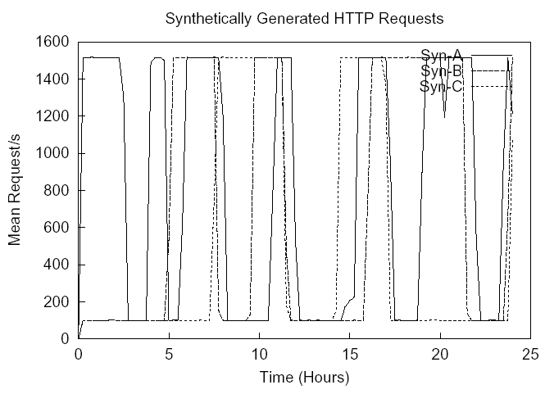
Synthetische Daten
Sehr schnelle Anforderungswechsel

Slide 30
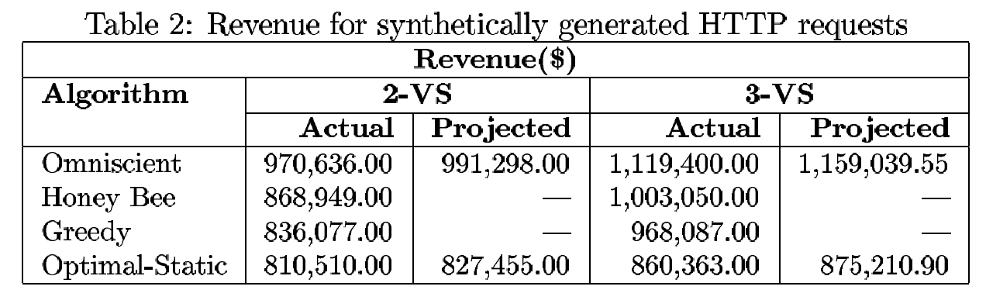
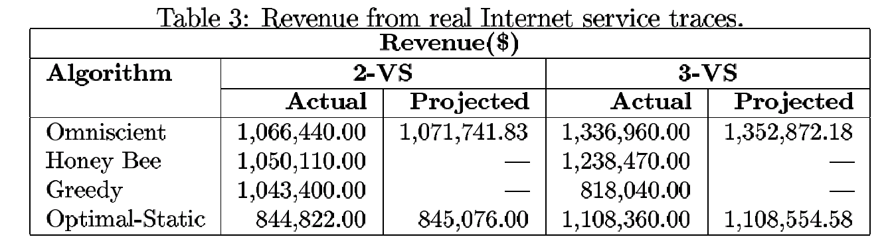
Ergebnisse
2-VirtServer-cluster
3-VirtServer-cluster
Notes:
Optimierung der Migrationskosten (Lastverteilung):
Omniscient = Allwissend, basierend auf dynamischer Programmierung. Sehr aufwändig, nicht real time.
Greedy = Wähle die Lstzuordnung, die im letzten Intervall am meisten Profit gebracht hat. Problem: lokales Optimum!
Honey-Bee: Stochastik führt aus dem lokalen Opt. Heraus
Optimal-Static= allwissend, aber nur für N Zeitabschnitte.

Slide 31
Ausblick
Forschung in der Schwarmintelligenz hat gerade begonnen
Umsetzung der vorgestellten Modelle basiert auf Annahmen und spiegeln nur teilweise die biologische Realität wider
treibende Aspekte für die Entwicklung der informatischen
Modelle sind die Effizienz, Robustheit und Flexibilität der
biologischen Vorbildsysteme
Notes:
Die Forschungen in der Informatik über die Schwarmintelligenz haben gerade begonnen. Alle bisher erreichten Ergebnisse basieren auf Wissensbruchstücken und es wurden erst wenige Versuche unternommen, diese Stücke zusammen zu fügen.
Vieles ist noch ungeklärt über die Selbstorganisation sozial lebender Insekten und anderer Schwärme. Ihr gesamtes Verhalten ist noch lange nicht vollständig verstanden. Deshalb sind die vorgestellten Modelle nur spekulativ und müssen erst noch durch empirische Tests validiert werden. Einige Modellierungen biologischer Systeme verfälschen die Wahrheit sogar total, obwohl sie meist zumindest teilweise die Realität widerspiegeln. Die biologischen Forschungen auf diesem Gebiet sind fast genauso neu wie die in der Schwarmintelligenz. Das beschriebene Verhaltensmodell sozialer Insekten wird immer noch untersucht und getestet.
Aber die Algorithmen sind auch nicht entwickelt worden, um korrekte oder wahre Modelle von biologischen Systemen darzustellen. Die Effizienz, Robustheit und Flexibilität der biologischen Modellsysteme sind die treibenden Kriterien für die Entwicklung der Algorithmen, nicht die biologische Korrektheit.
Einige Punkte bleiben offen, besonders im Bezug auf die Anwendung der Schwarmintelligenz. Zum einen gestaltet sich die Programmierung eines solchen Systems überaus schwierig. Die Tatsache, dass die beweglichen Agenten eines Schwarms asynchrone Aktionen an jedem beliebigen Ort ausführen, macht die Programmierung extrem schwierig. Eine Lösung lässt sich hier vielleicht durch Techniken der genetischen Algorithmen erreichen. Zum anderen ist es schwer, ein solches System genau zu definieren. Man muss festlegen, wie komplex ein einzelner Agent sein soll, ob alle Agenten gleich sein sollen, ob sie lernen oder logische Schlüsse ziehen können. Auch die Kommunikation ist abzustimmen – welche Art der Kommunikation, direkt oder indirekt, ist einzusetzen, welche Informationen müssen überhaupt zwischen den Agenten ausgetauscht werden? Diese Fragen lassen sich generell nicht beantworten, am besten sollte man für jedes Problem einen möglichst einfachen Agenten entwerfen und ihn komplexer gestalten, falls es notwendig wird.
Außerdem treten bei der Schwarmintelligenz, wie bei allen adaptiven Problemlösungssystemen, zwei weitere große Probleme auf. Auf der einen Seiten fehlt ein Standard-Maßstab, mit dem man die Performance des Systems beurteilen kann. Auf der anderen Seite ist eine absolute Verlässlichkeit nicht immer gewährleistet. Besonders in unerwarteten Situationen (und die sind häufig in adaptiven Algorithmen) kann nicht vorher gesagt werden, wie sich das System verhalten wird. Die einzige Lösung besteht in der genauen Beobachtung des Verhaltens eines adaptiven Systems und im Durchspielen möglichst vieler Testfälle, da ein formaler Beweis einfach nicht ausreicht.
Insgesamt verspricht man sich aber viel vom Ansatz der Schwarmintelligenz und die Forschung wird intensiv vorangetrieben, unter anderem auch vom MIT. Auf jeden Fall ist für die künftige Forschung auf diesem Gebiet ein breites Spektrum der Möglichkeiten und der Herausforderungen geschaffen worden.

Slide 32
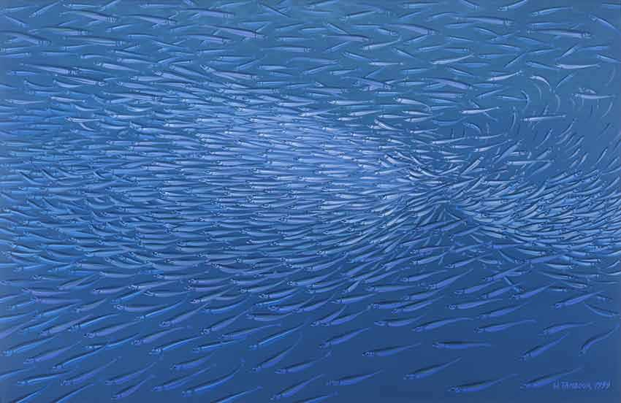
Ausblick

